Slide 1
Урок музыки

Slide 2
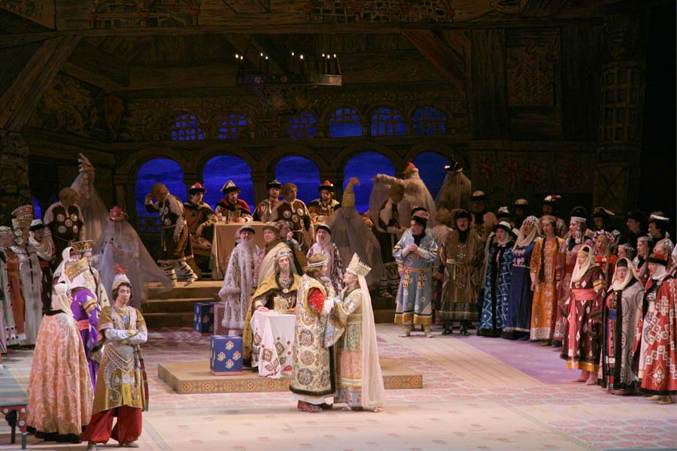
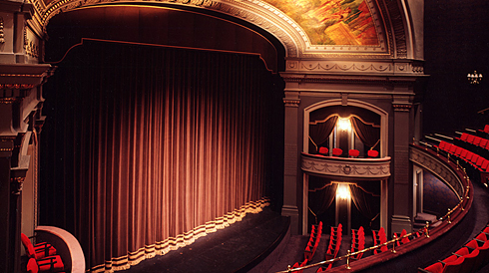
Театр… театр… театр

Slide 3
Жанры музыкального театра
 | Опера | Балет | Мюзикл
Вокал
Роль танца
Оркестр

Slide 4
Жанры музыкального театра
 | Опера | Балет | Мюзикл
Вокал | классический
Роль танца | второстепенная
Оркестр | симфонический

Slide 5
Жанры музыкального театра
 | Опера | Балет | Мюзикл
Вокал | классический | -
Роль танца | второстепенная | главная
Оркестр | симфонический

Slide 6
Театр… театр… театр
Мюзикл. Мюзикл?
Мюзикл!

Slide 7
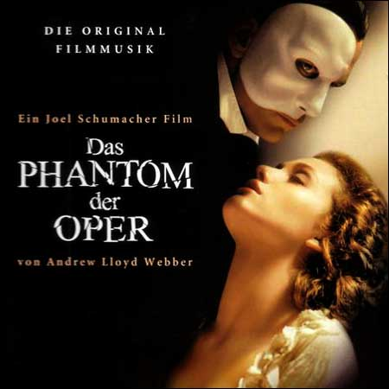
Немного из истории…

Slide 8
АНТРАКТ Правила игры
1. Этапы игры необходимо проходить последовательно: запрещено переходить к следующему испытанию, не завершив предыдущее.
2. Работать сообща, одной командой, внимательно читая задания и подсказки к ним.
3. После того как задание будет выполнено команда берется за руки и поднимает их вверх.
4. За каждое правильно выполненное задание команда получает буквы, из которых нужно будет сложить слово.

Slide 9
Антракт

Slide 10
Антракт

Slide 11
Антракт

Slide 12
Антракт

Slide 13
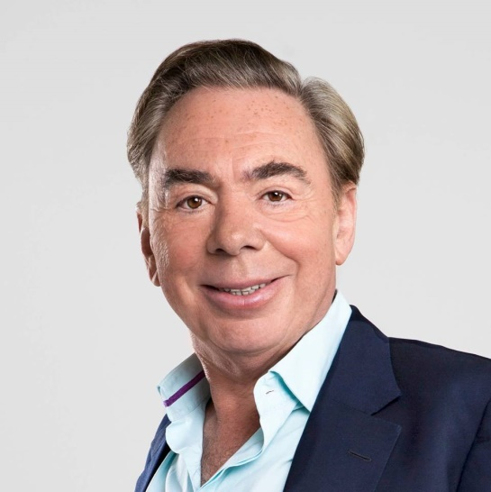
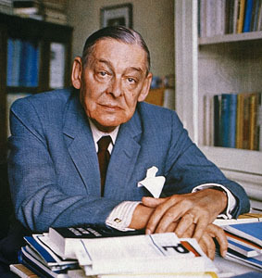
«cats»
Легендарный мюзикл
Эндрю Ллойда Уэббера
был впервые поставлен на Бродвее
7 октября 1982 года. Успех был грандиозным.
Уэббер с детства любил кошек и музыку русских композиторов
В основе сюжета лежат стихи Томаса Элиота под названием «Популярная наука о кошках, написанная старым опоссумом».
Автор «Кошек» получил Нобелевскую премию

Slide 14
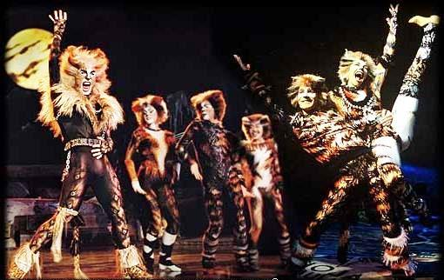
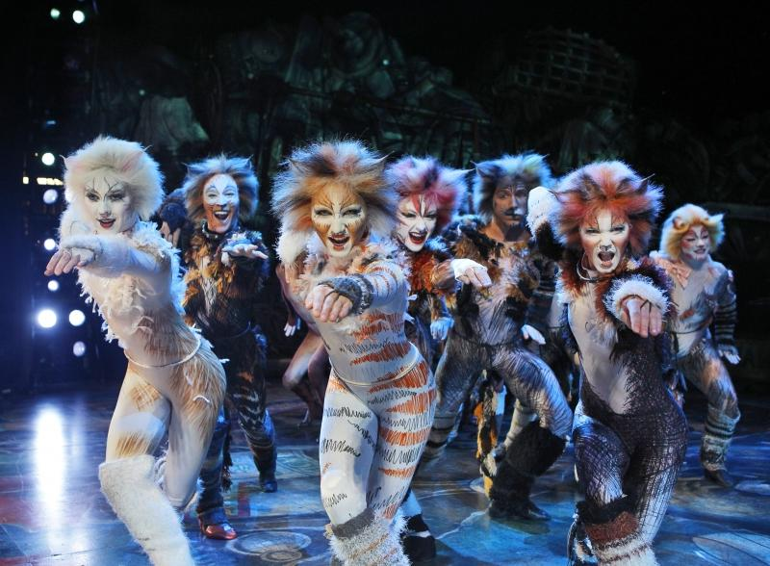
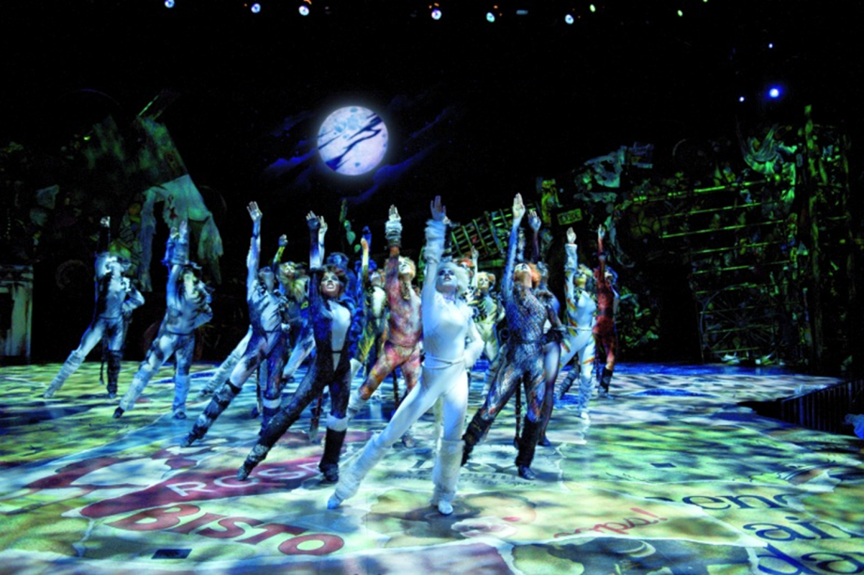
«cats»

Slide 15
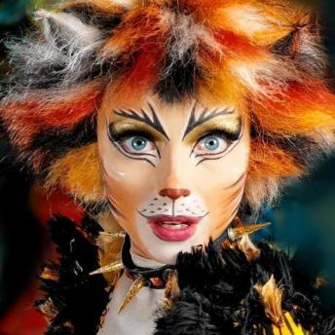
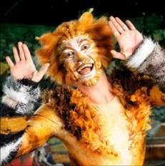
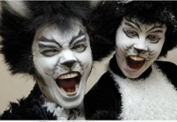
«cats»

Slide 16
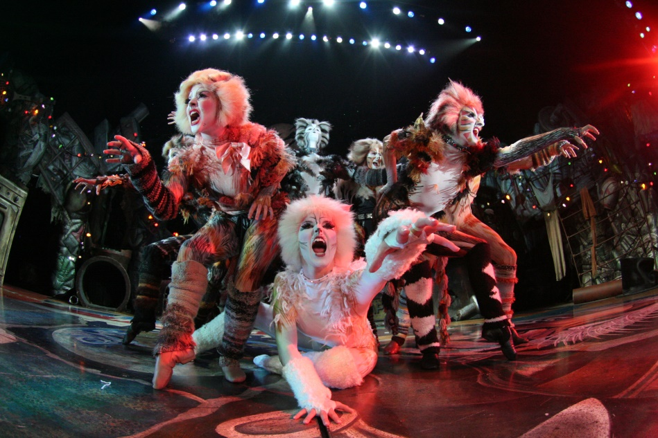
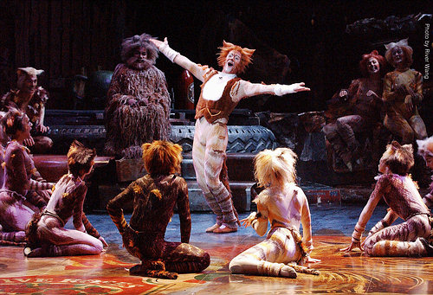
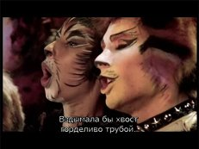
«cats»

Slide 17
Жанры музыкального театра
 | Опера | Балет | Мюзикл
Вокал | классический
Роль танца | второстепенная | главная
Оркестр | симфонический

Slide 18
Жанры музыкального театра
 | Опера | Балет | Мюзикл
Вокал | классический |  | эстрадный
Роль танца | второстепенная | главная
Оркестр | симфонический |  | электронные инструменты (эстрадная музыка)

Slide 19
«cats»

Slide 20
Жанры музыкального театра
 | Опера | Балет | Мюзикл
Вокал | классический |  | эстрадный
Роль танца | второстепенная | главная
Оркестр | симфонический |  | электронные инструменты (эстрадная музыка)

Slide 21
Жанры музыкального театра
 | Опера | Балет | Мюзикл
Вокал | классический |  | эстрадный
Роль танца | второстепенная | главная | одна из главных (эстрадный танец)
Оркестр | симфонический |  | электронные инструменты (эстрадная музыка)

Slide 22
Жанры музыкального театра
 | Опера | Балет | Мюзикл
Вокал | классический |  | эстрадный
Роль танца | второстепенная | главная | одна из главных (эстрадный танец)
Оркестр | симфонический |  | электронные инструменты (эстрадная музыка)
Спец.эфекты

Slide 23
Жанры музыкального театра
 | Опера | Балет | Мюзикл
Вокал | классический |  | эстрадный
Роль танца | второстепенная | главная | одна из главных (эстрадный танец)
Оркестр | симфонический |  | электронные инструменты (эстрадная музыка)
Спец.эфекты | мало |  | много

Slide 24
Мюзикл – это
(англ. Musical, от «musical comedy» — музыкальная комедия)
развлекательное представление, в котором соединяются различные жанры искусства: эстрадная музыка, хореография и современный танец и изобразительное искусство

Slide 25
Сегодня на уроке я узнал много нового и полезного
Материал урока мне показался сложным, но интересным
Информация, полученная на уроке меня не заинтересовала

Slide 26
Спасибо за урок!

